Slide 1
PHÒNG, CHỐNG VI PHẠM PHÁP LUẬT VỀ AN TOÀN GIAO THÔNG
Giáo viên: Tống Minh Trọng

Slide 2
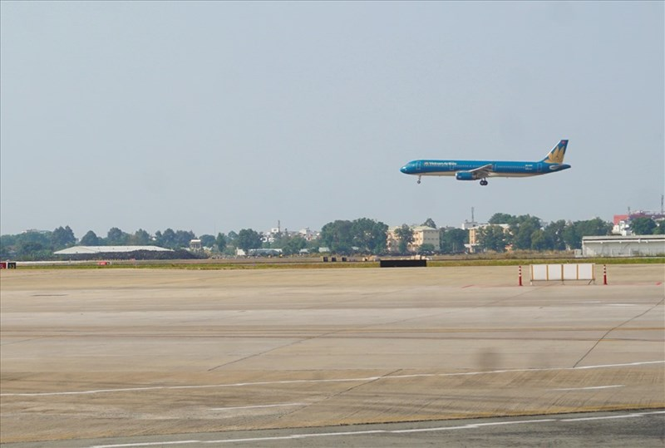
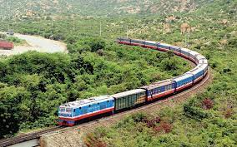
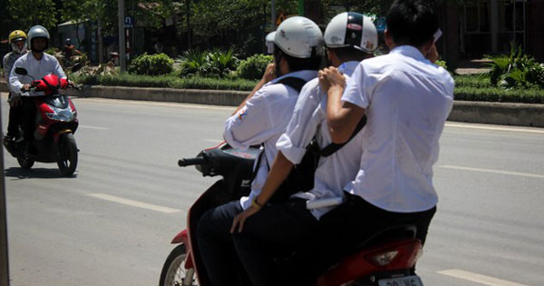
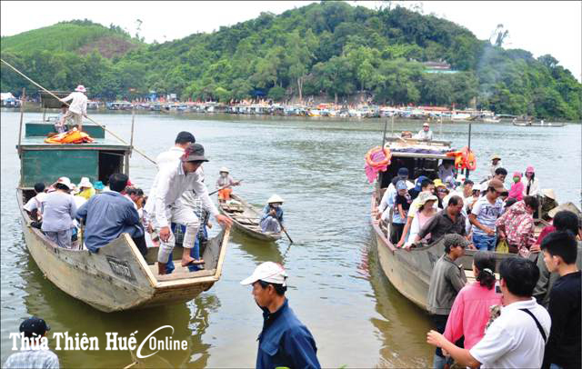
KHỞI ĐỘNG

Slide 4
Pháp luật về an toàn giao thông
Pháp luật về an toàn giao thông là hệ thống các văn bản quy phạm pháp luật do Nhà nước ban hành về lĩnh vực an toàn giao thông.
Các loại hình giao thông: đường bộ, đường sắt, đường thủy, đường hàng không.

Slide 5
Vi phạm luật về ATGT

Slide 6
VI PHẠM PHÁP LUẬT GIAO THÔNG
Vi phạm pháp luật giao thông là hành vi trái pháp luật, có lỗi của chủ thể có năng lực trách nhiệm pháp lý xâm hại tới trật tự an toàn giao thông và các nội dung khác thuộc phạm vi điều chỉnh của pháp luật giao thông.

Slide 7
DẤU HIỆU XÁC ĐỊNH HÀNH VI VI PHẠM
Hành vi của người tham gia giao thông là hành vi có thể nhận biết được.
Hành vi của người tham gia giao thông trái với quy định của pháp luật về TT ATGT.
Có lỗi của người thực hiện hành vi khi tham gia giao thông.
Người tham gia giao thông là người có đủ tuổi chịu trách nhiệm pháp lý theo quy định (không mắc bệnh tâm thần).

Slide 8
Có bao nhiêu lỗi vi phạm?

Slide 9
Thống kê số vụ tai nạn giao thông

Slide 10
Xử lý hành chính về trật tự an toàn giao thông năm 2021
 | Năm 2019 | Năm 2020 | Năm 2021
Số vụ vi phạm | 4.296.712 vụ | 3.681.468 vụ | 2.884.855 vụ
Xử phạt | 2.781 tỷ | 3.287 tỷ | 2.808 tỷ
Tạm giữ | 644.250 | 584.395 | 460.085

Slide 11
Phòng, chống vi phạm pháp luật về TT ATGT

Slide 12
Phòng ngừa vi phạm pháp luật về TT ATGT
Là hoạt động của các cơ quan, tổ chức xã hội và công dân bằng nhiều hình thức, biện pháp hướng đến việc triệt tiêu các nguyên nhân, điều kiện vi phạm pháp luật về TT ATGT nhằm ngăn chặn, hạn chế, làm giảm và từng bước loại trừ vi phạm pháp luật về TT ATGT.

Slide 13
Đấu tranh chống vi phạm pháp luật về trật tự an toàn giao thông
Là hoạt động của các cơ quan quản lý nhà nước nắm tình hình, phát hiện các hành vi vi phạm do cá nhân, tổ chức thực hiện, từ đó áp dụng các biện pháp xử lý tương ứng với mức độ vi phạm, góp phần đảm bảo TT ATGT.

Slide 14
PHÒNG NGỪA VI PHẠM | ĐẤU TRANH CHỐNG VI PHẠM
Ngăn chặn, hạn chế, làm giảm và từng bước loại trừ. | Áp dụng các biên pháp xử lý theo quy định của pháp luật.

Slide 15
TRÁCH NHIỆM CỦA HỌC SINH
Thực hiện đúng nghĩa vụ của học sinh, thực hiện tốt các quy định của pháp luật về trật tự an toàn giao thông.
Thực hiện nghiêm các quy định về trật tự an toàn giao thông

Slide 16
ĐỐI VỚI HOẠT ĐỘNG GIAO THÔNG ĐƯỜNG BỘ
QUY TẮC CHUNG
Người tham gia giao thông phải đi bên phải theo chiều đi của mình, đi đúng làn đường, phần đường quy định và chấp hành hệ thống báo hiệu đường bộ.

Slide 17
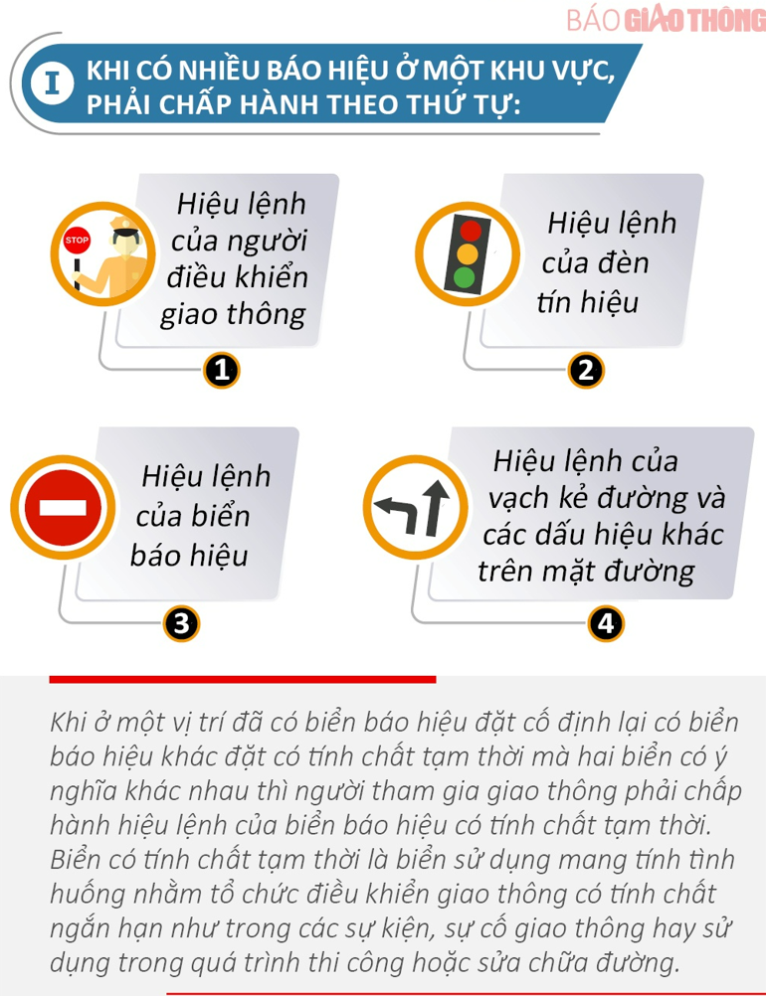
Hệ thống báo hiệu đường bộ

Slide 21
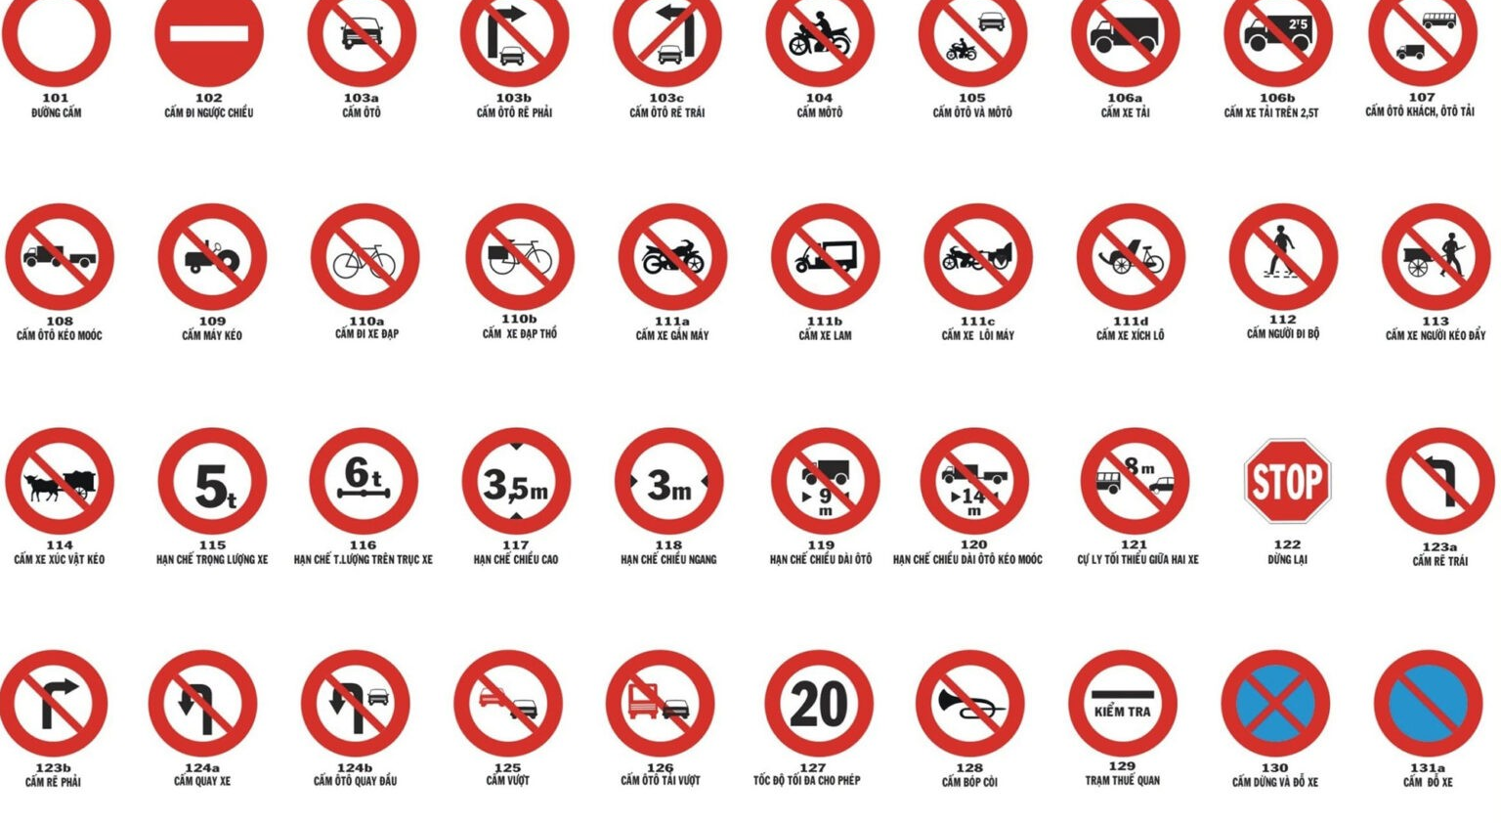

Slide 22
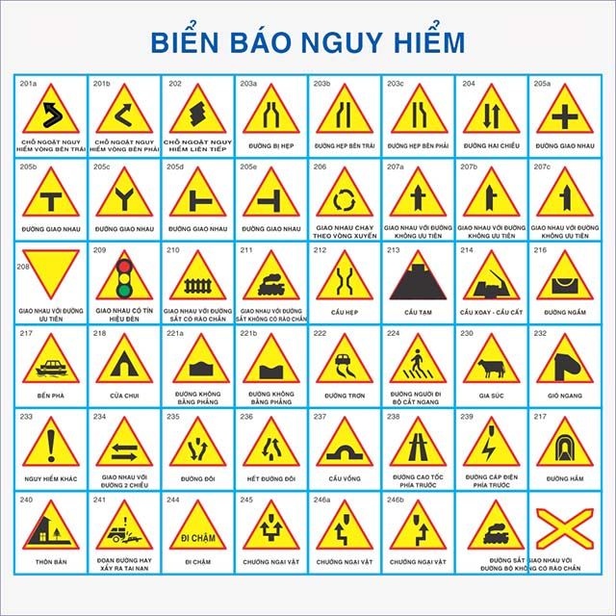

Slide 23
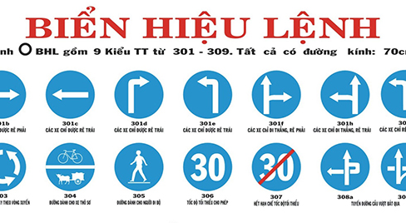

Slide 24
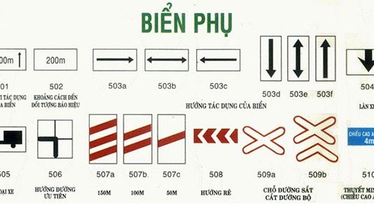

Slide 25
MỘT SỐ QUI ĐỊNH CỤ THỂ KHI THAM GIA GIAO THÔNG
Khi đi bộ
Khi đi xe đạp, xe gắn máy, moto 2 bánh,…
Đi trên vỉa hè, lề đường hoặc sát mép đường.
Chỉ được qua đường ở những nơi có đèn tín hiệu hoặc vạch kẻ đường, cầu vượt, hầm chui,…
Open the Design Ideas pane for instant slide makeovers.
When we have design ideas, we’ll show them to you right there.

Slide 26
Summary
With PowerPoint, you can create presentations and share your work with others, wherever they are. Type the text you want here to get started. You can also add images, art, and videos on this template. Save to OneDrive and access your presentations from your computer, tablet, or phone.

Slide 27
Thank you
Presenter name
Email address
Website

